Slide 1

Programação WEB
Por: Rafael Duarte

Slide 2


Slide 3
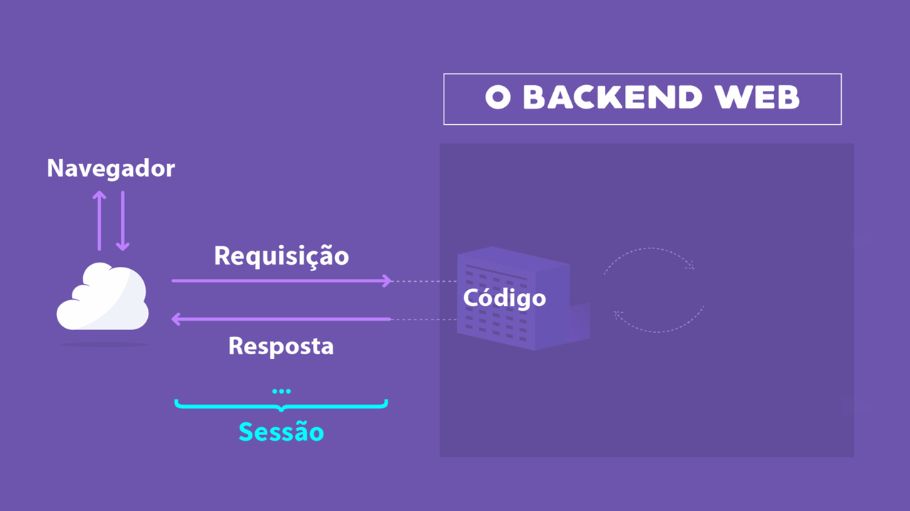






Clientes
INTERNET

Slide 4






Tecnologias

Slide 6
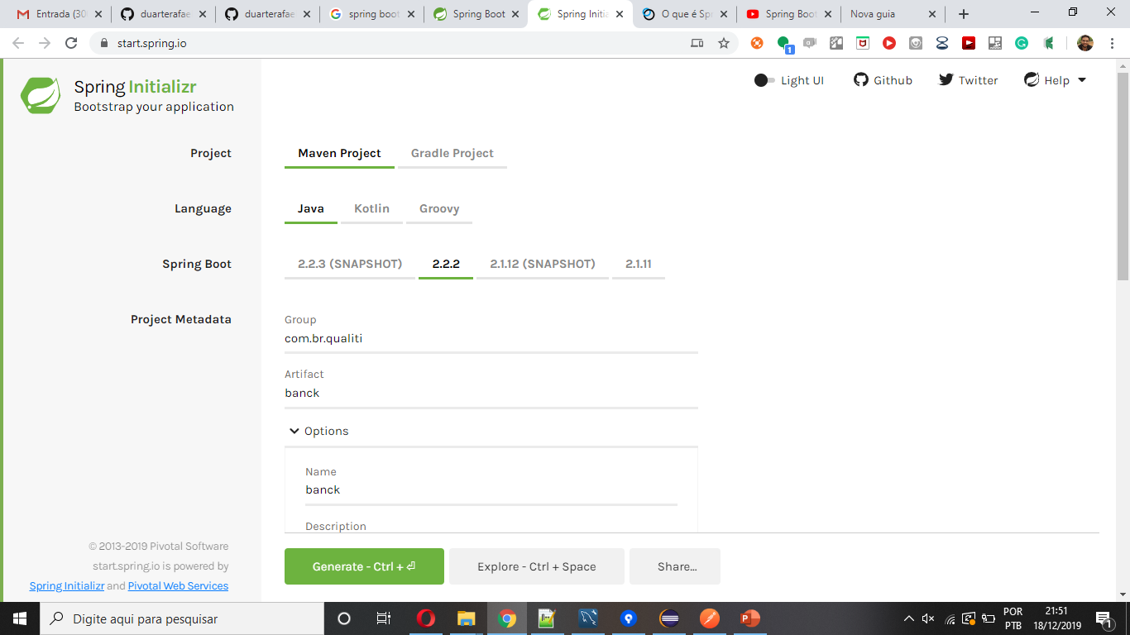
https://start.spring.io/

Slide 7
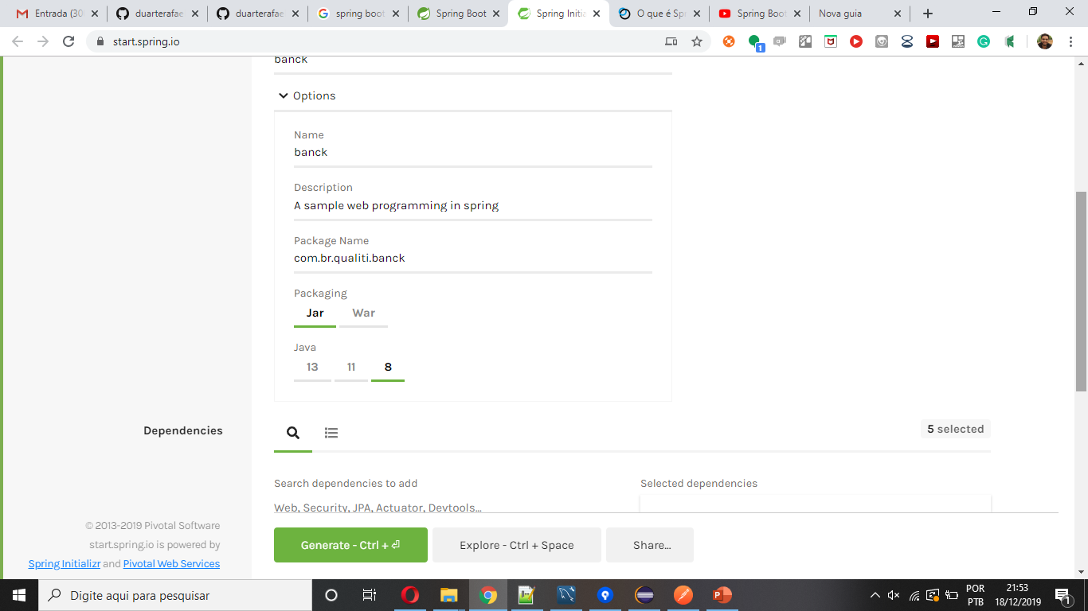

Slide 8
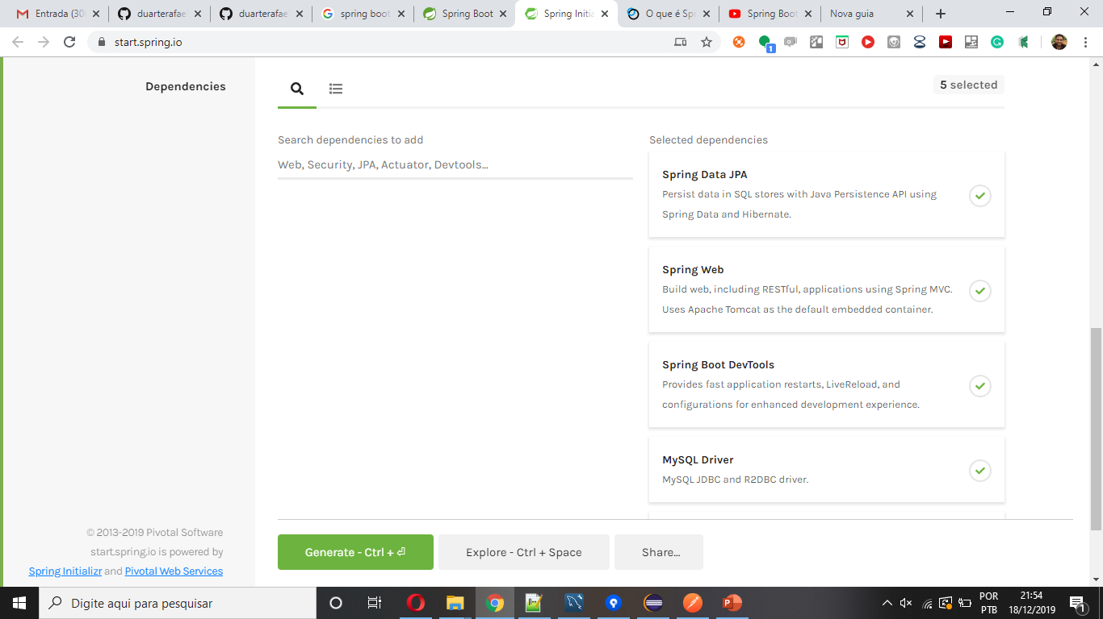






Slide 9
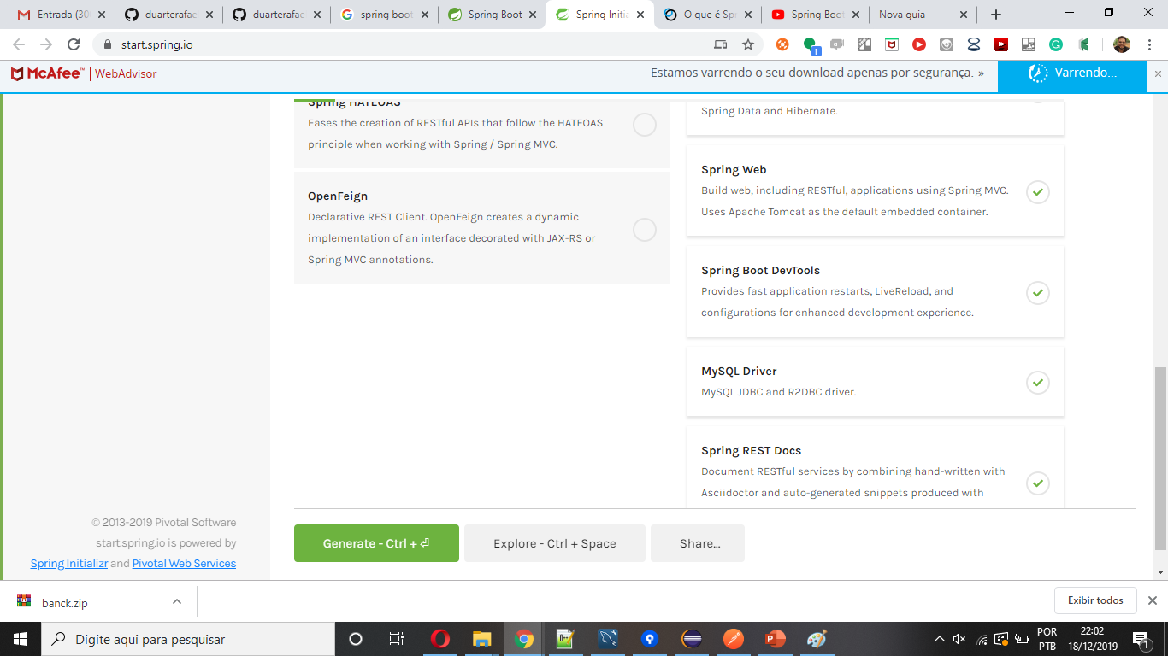

Slide 10
Dizipe e pegue o conteúdo e jogue na pasta do seu repositório.

Slide 11
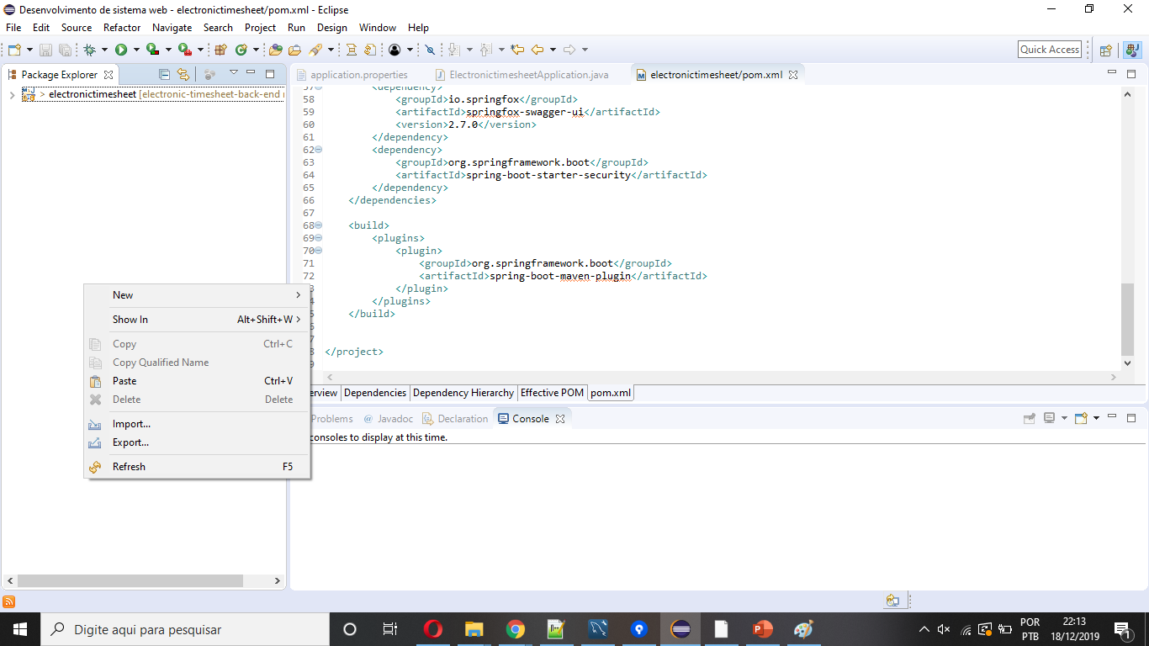

Slide 12
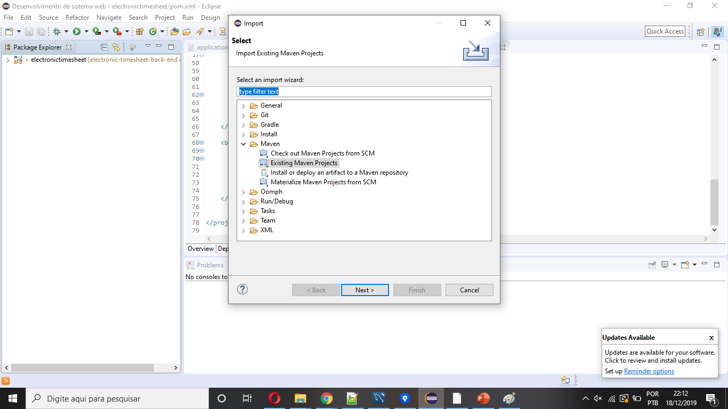

Slide 13
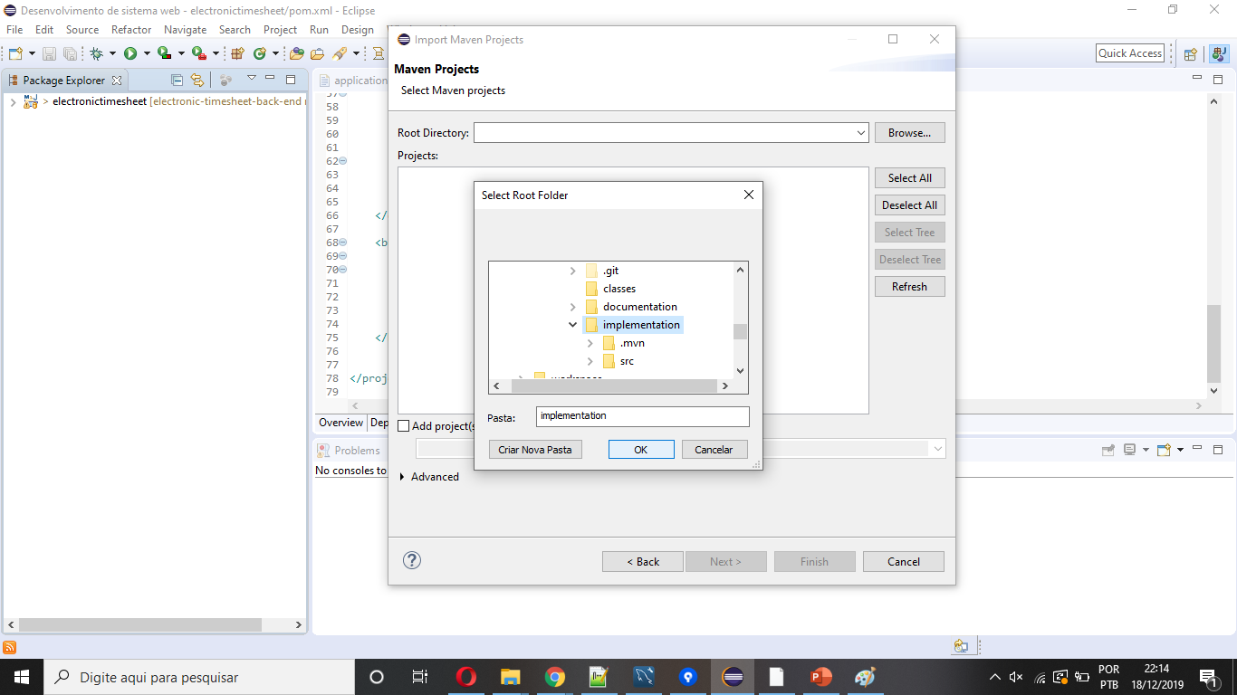

Slide 14
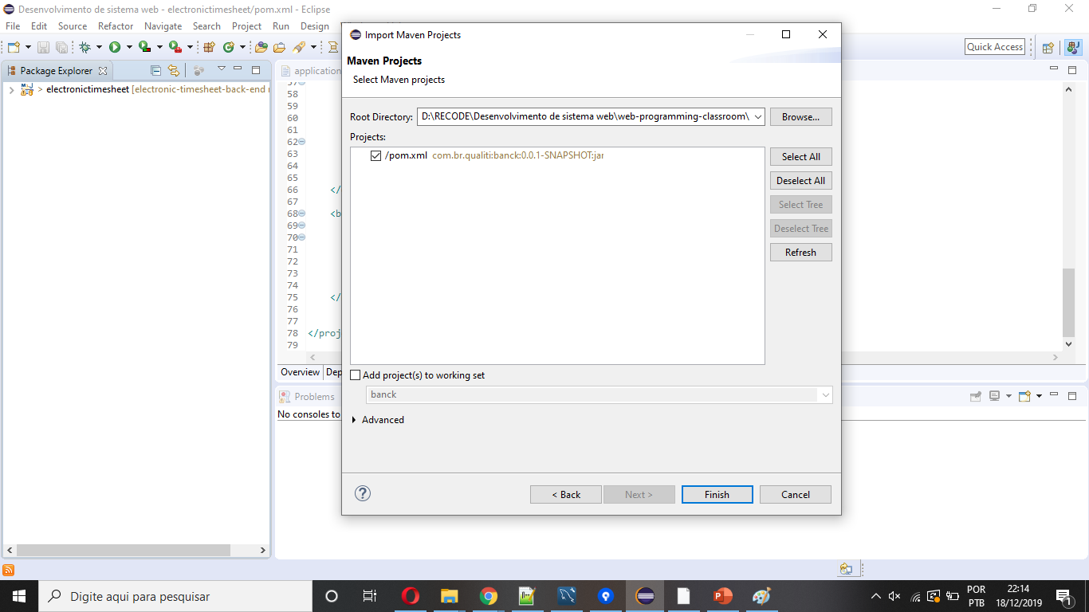

Slide 15
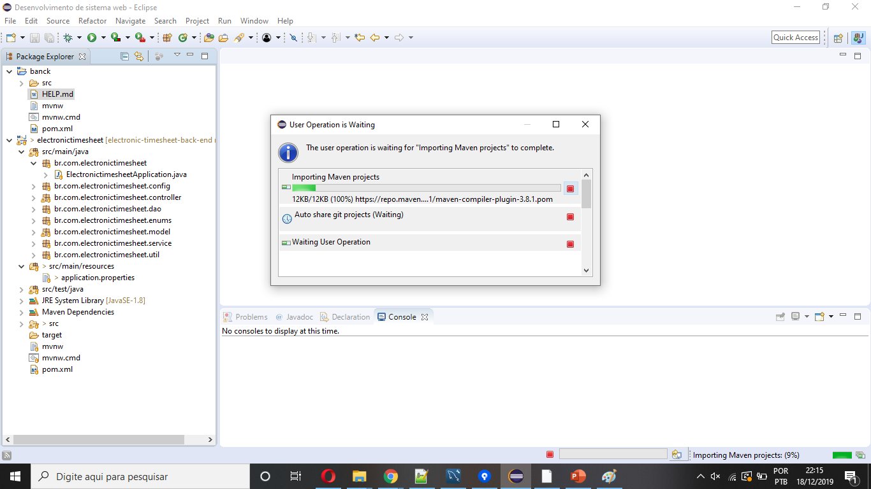

Slide 16
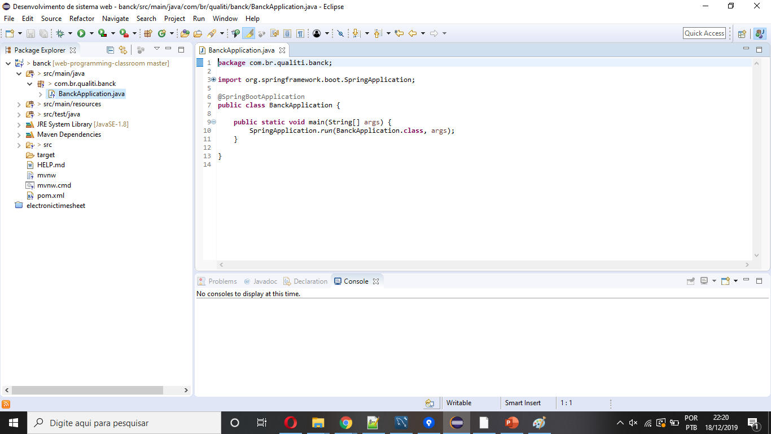

Slide 17
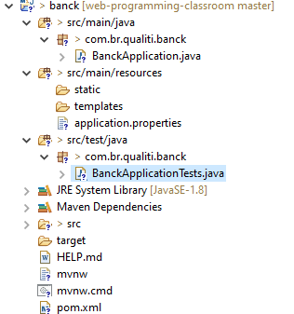

Slide 18
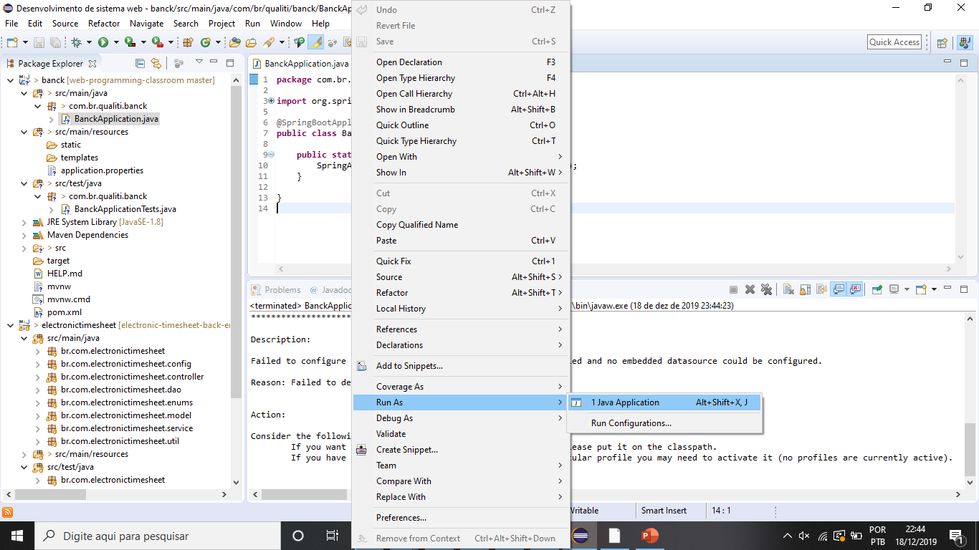

Slide 19
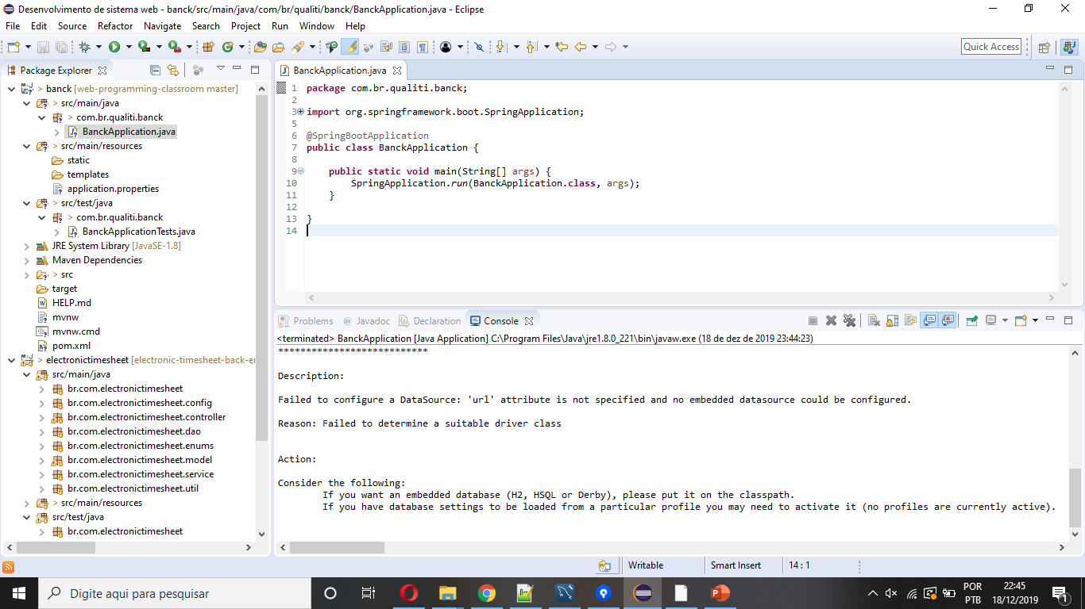
Failed to configure a DataSource: 'url' attribute is not specified and no embedded datasource could be configured.
Reason: Failed to determine a suitable driver class

Slide 20
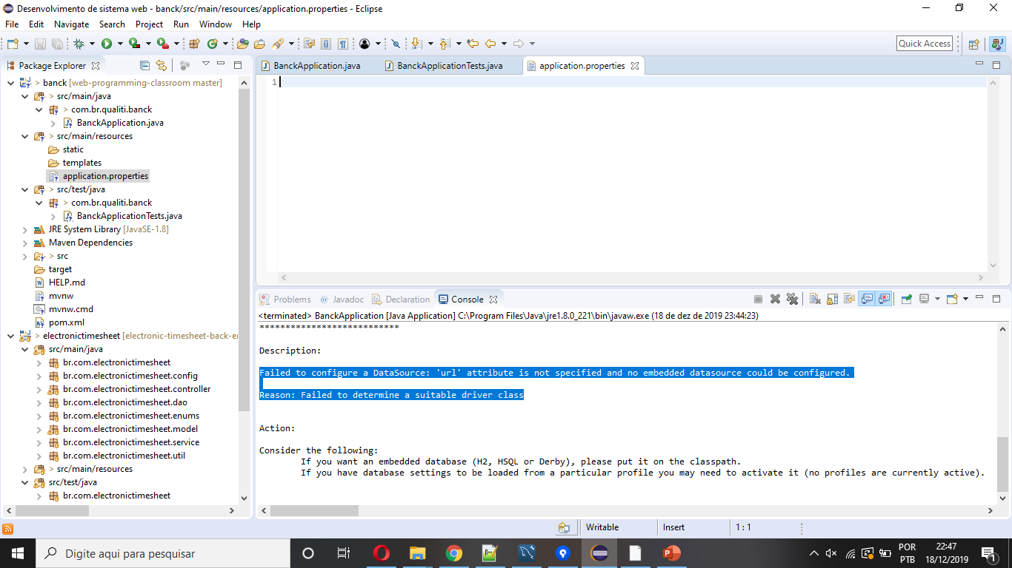

Slide 21
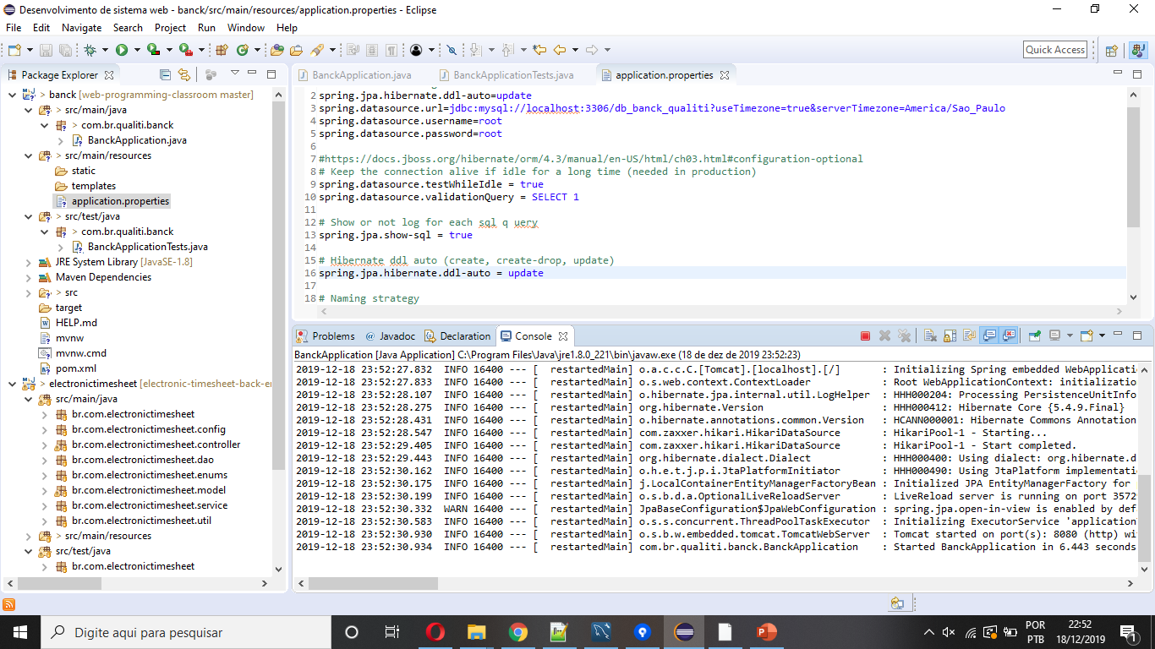

Slide 22

O primeiro backend agente nunca esquece...

